Slide 1
АМИН ҚЫШҚЫЛДАР
11-сынып

Slide 2
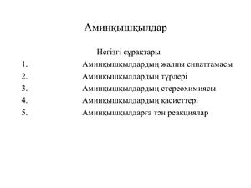

Slide 3
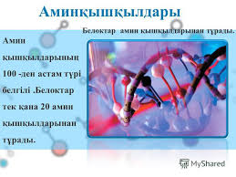

Slide 4
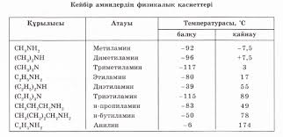

Slide 5
Аминқышқылдар - молекуласында амин (~NH2) және карбоксил (-СООН) топтары бар органикалық қосылыстар:
H2N-CH2-COOH (аминсірке қышқылы (глицин))
Аминқышкылдарын радикалындағы сутек атомдары амин тобына алмасқан карбон қышқылдарының туындылары ретінде қарастыруға болады. Кейбір аминқышқылдарының құрамында екі аминтобы, гидроксил тобы, тиол тобы — SH, екі карбоксил тобы болады.

Slide 6
